Slide 1
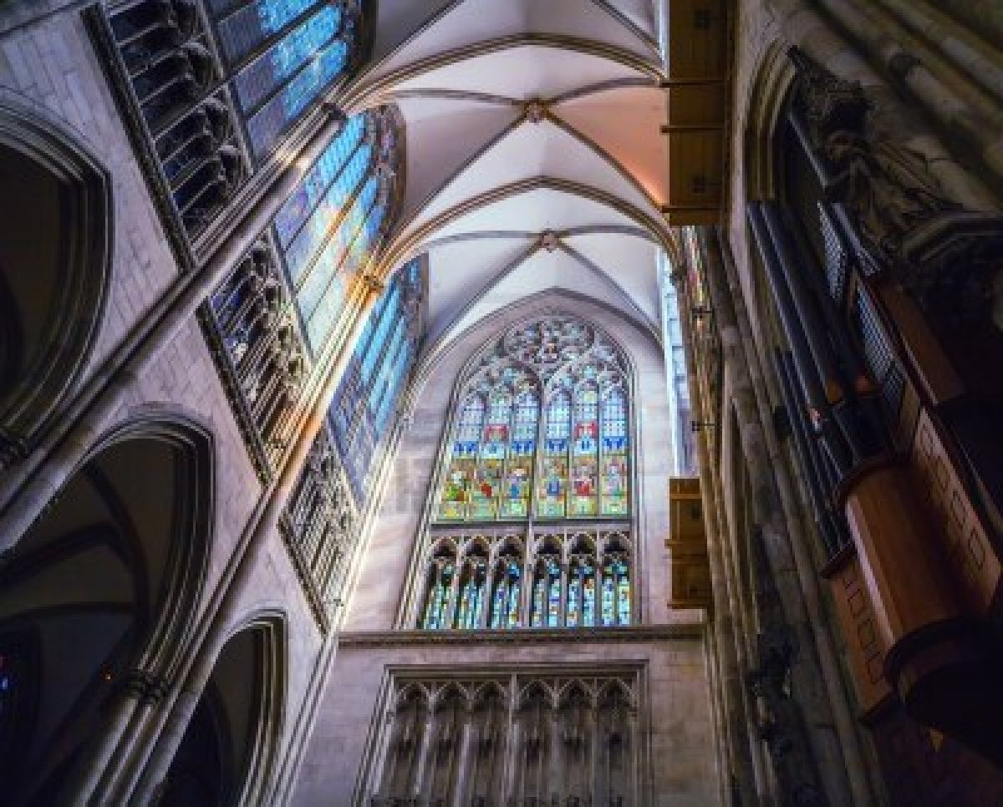
Gotiek: 1200 tot 1490

Slide 2
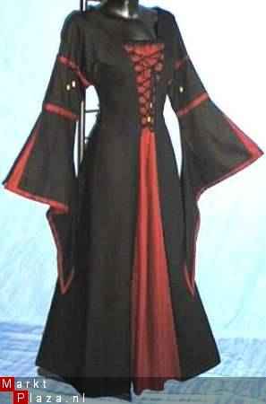
Gotisch kledingstuk

Slide 3
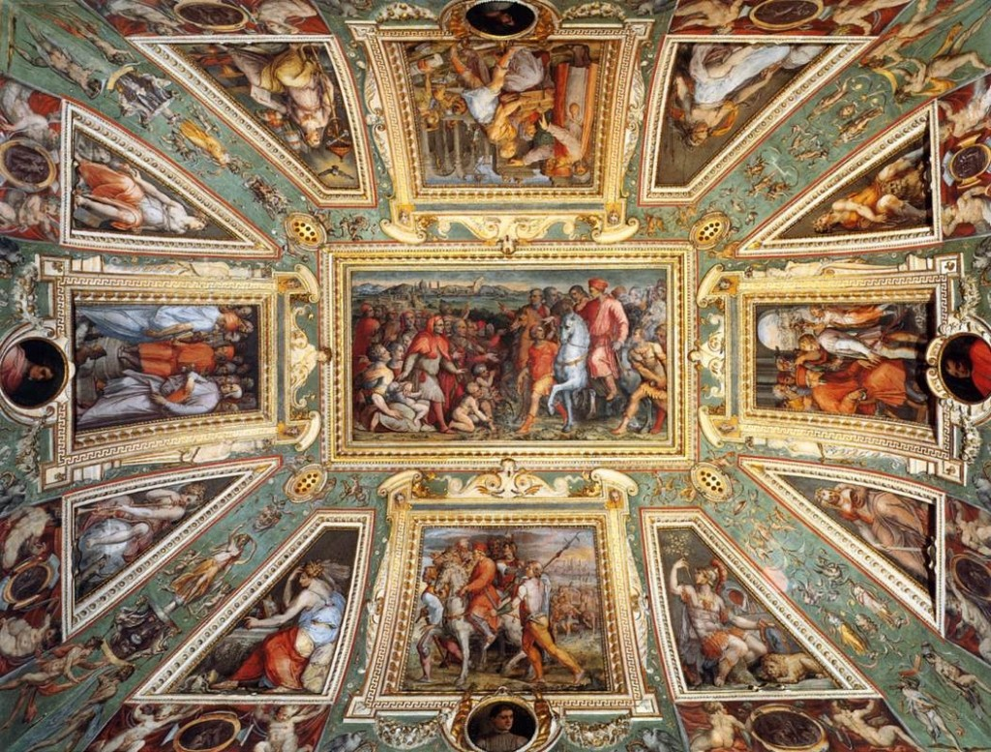
De Goten:
De term gotiek werd voor het eerst vernoemd in 1550, in het werk "Le vite de piu eccellenti Architetti" van de bouwmeester Giorgio Vasari. Deze benoemde de stijl als "Stile Gotico". Hij vond de spitse bogen en gewelfde plafonds "monsterlijk en barbaars". Hij gaf er de Goten de schuld van, de Noord-Europese indringers die Rome hadden geplunderd en het klassieke verleden hadden bezoedeld.

Slide 4
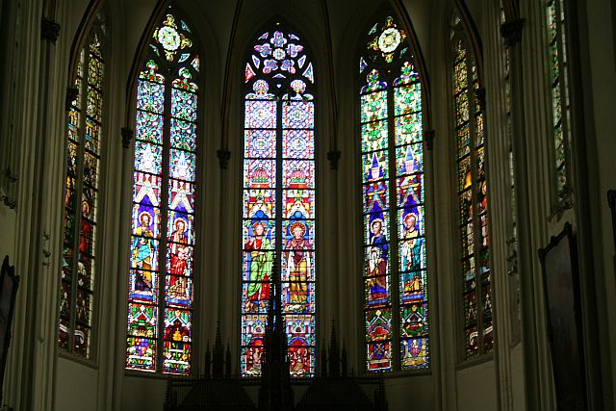
Gotisch raam

Slide 5
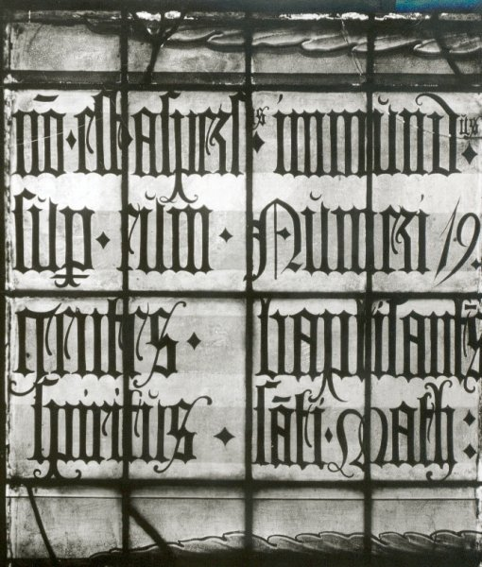
Gotisch schrift

Slide 6
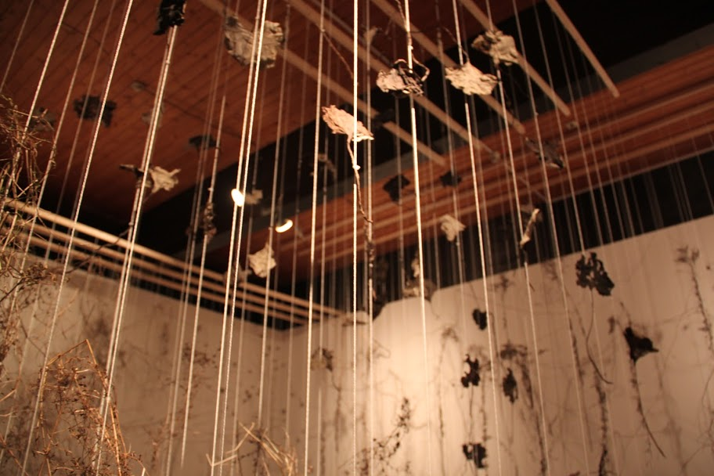
Moderne gotiek

Slide 7
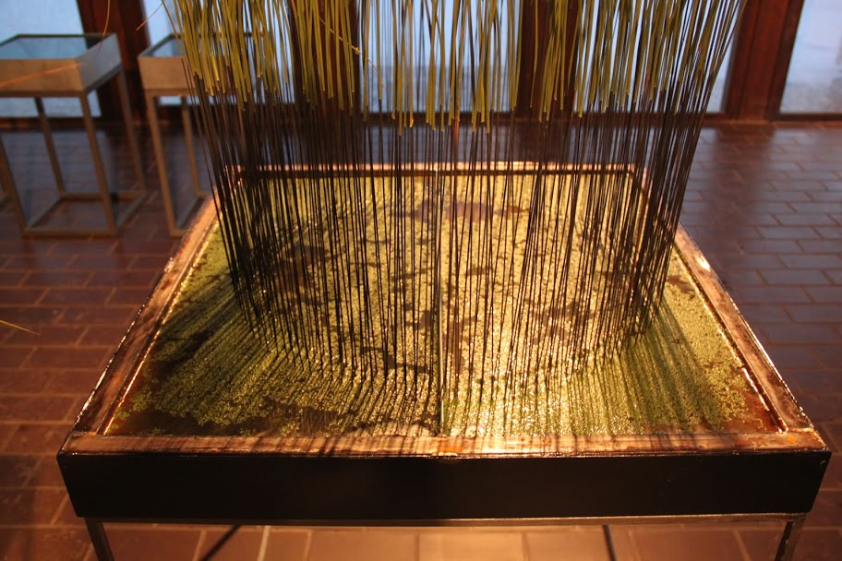

Slide 8
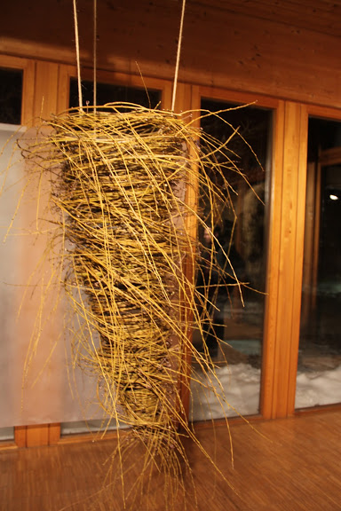

Slide 9
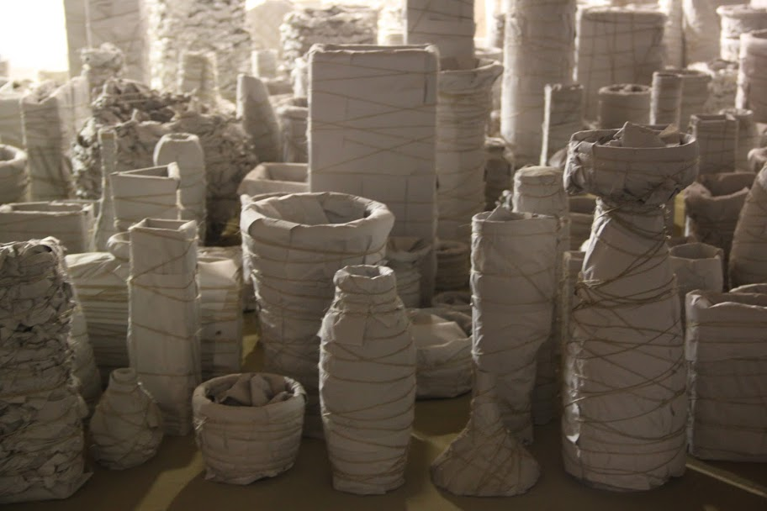

Slide 10
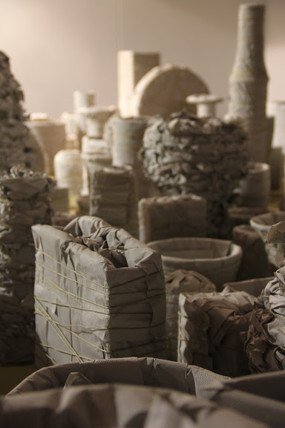

Slide 11
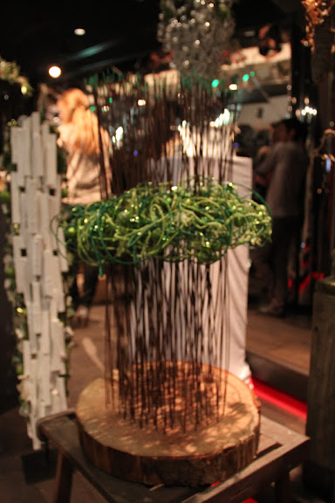

Slide 12
